Slide 1


Slide 2


Slide 3

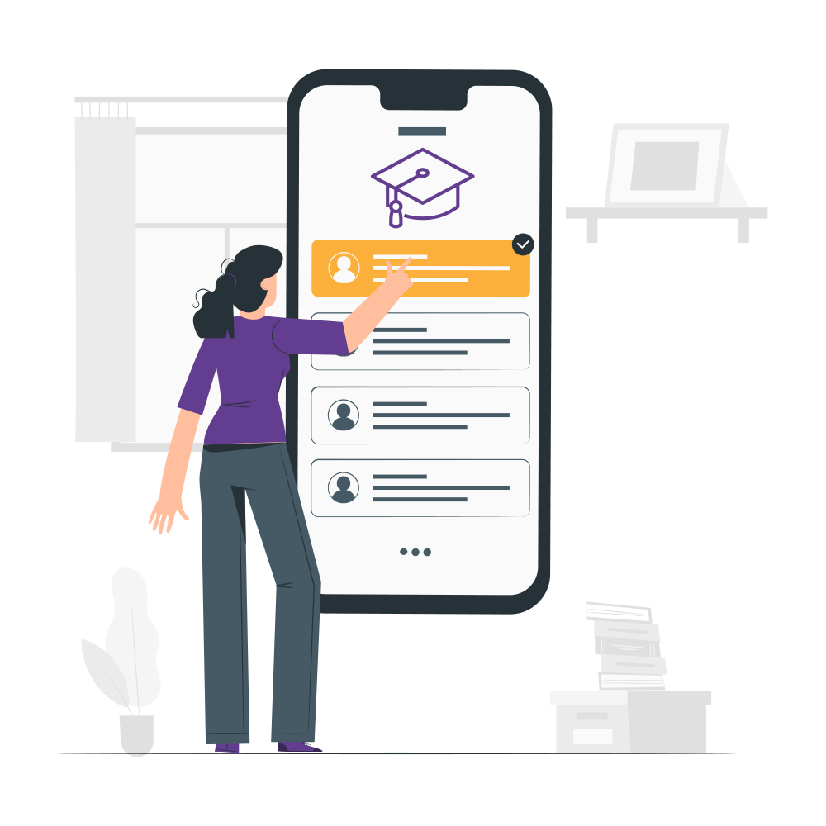
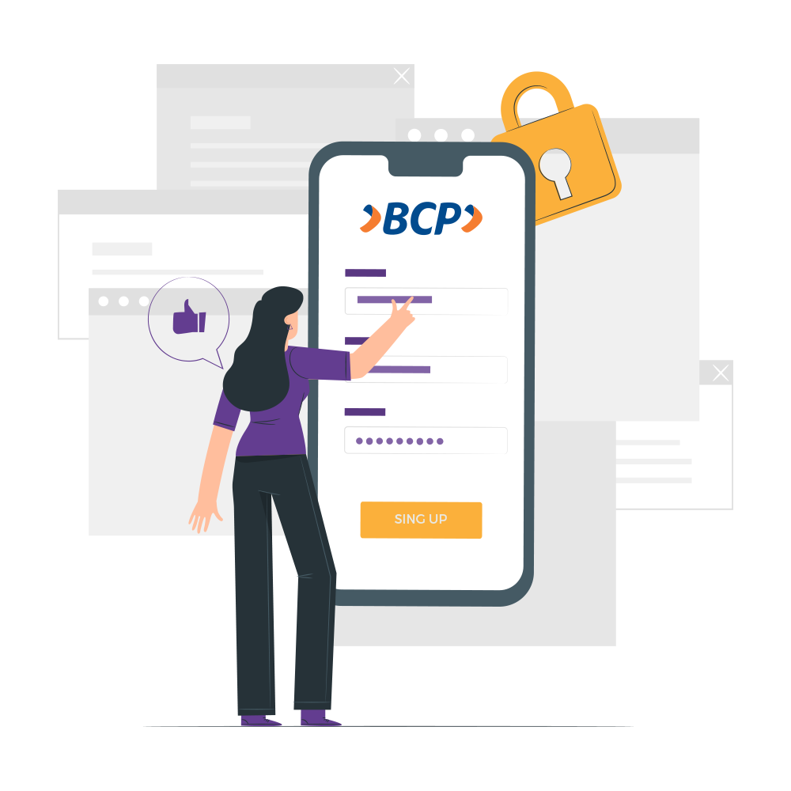
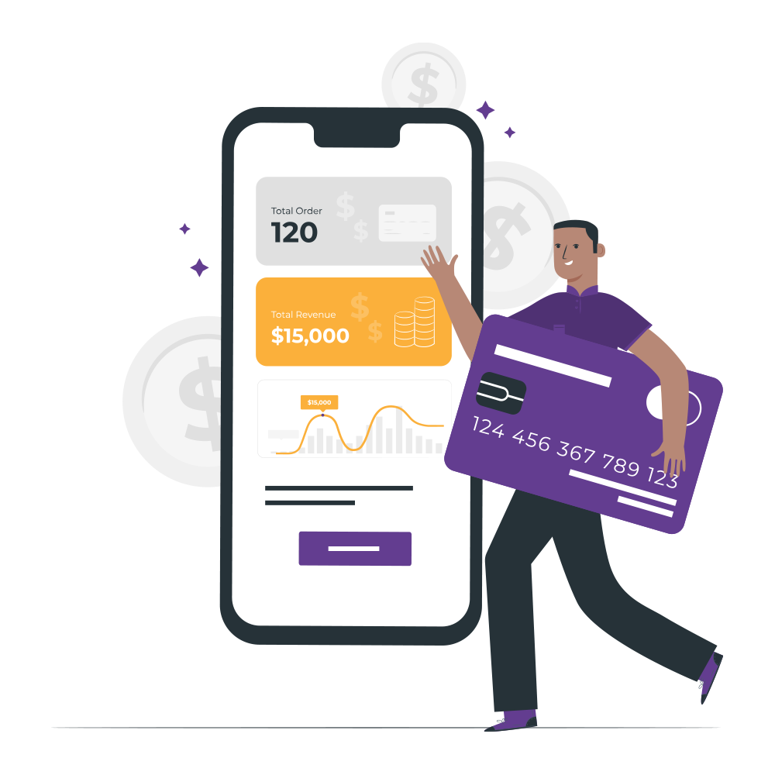
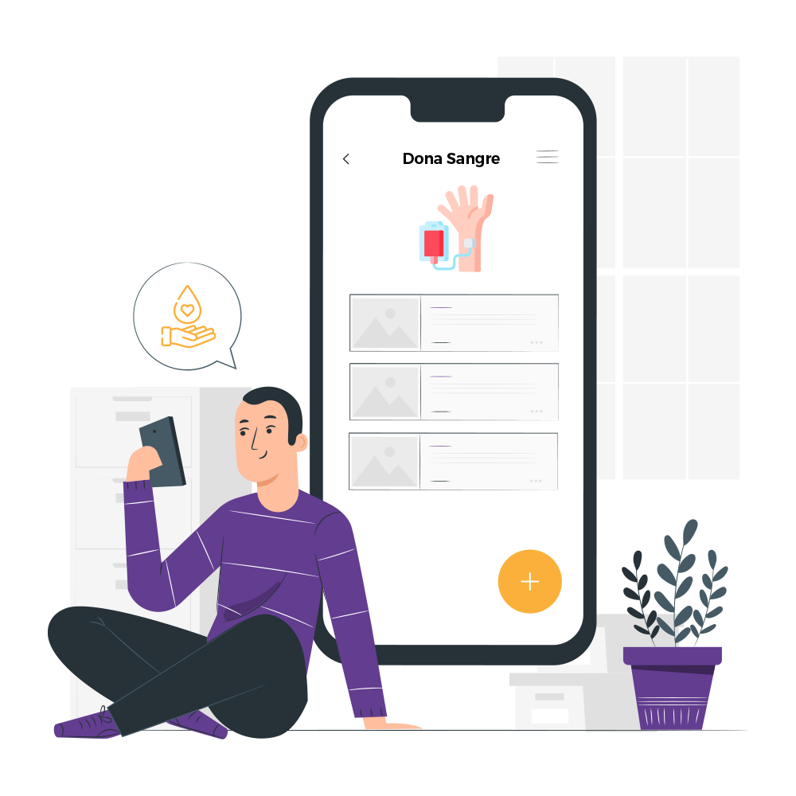



5 Desafíos

Slide 4

DESAFÍO 1
Se requiere el desarrollo de una aplicación mobile que haga uso de microservicios para consultas y registros de información con el objetivo de publicar y distribuir contenido educativo (básica, escolar, educación financiera) de diversos orígenes para las usuarios registrados al sistema. El usuario podrá buscar, filtrar y consultar los contenidos desde una vista de catálogo y acceder a su detalle para ver las información completa.

Slide 5
EQUIPO 5
EQUIPO 1
DESAFÍO 2
Se requiere el desarrollo de una aplicación mobile que haga uso de microservicios para consultas y registros de información con el objetivo de tener un registro digital de créditos que le permita comprar en internet sin hacer uso de una tarjeta de crédito. El usuario podrá cargar crédito desde la aplicación y dispondrá de un número de tarjeta de crédito temporal para realizar sus compras de forma segura

Slide 6
DESAFÍO 3
Se requiere el desarrollo de una aplicación mobile que haga uso de microservicios para consultas y registros de información con el objetivo de ver sus movimientos financieros en gráficos estadísticos, tablas y filtros como pueden ser compras con tarjeta, deudas pendientes, pago de haberes, depósitos, etc

Slide 7
EQUIPO 2
DESAFÍO 4
Se requiere el desarrollo de una aplicación mobile que haga uso de microservicios para consultas y registros de información con el objetivo de ofrecer actividades para la familia BCP y los estudiantes según sus preferencias y disponibilidad de materiales

Slide 8
EQUIPO 3
EQUIPO 4
DESAFÍO 5
Se requiere el desarrollo de una aplicación mobile que haga uso de microservicios para consultas y registros de información con el objetivo de concientizar, incentivar y crear cultura de donantes de sangre frecuentes (voluntarios). Las información puede contener videos educativos, información de centros de donación cercanos, publicaciones para buscar donantes, etc

